Slide 1
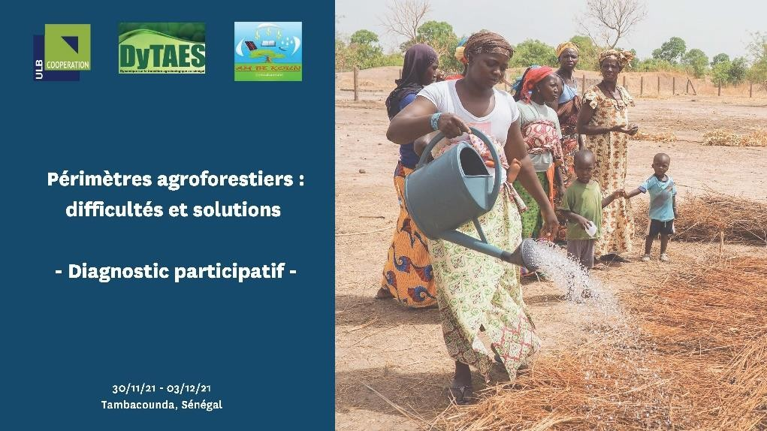
Comment Intégrer et valoriser des espèces locales et fruitières à grande valeur nutritives, fourragères et défensives ?

Slide 2
Plan
Quelles stratégies mettre en place?
Quelles espèces locales choisir?
Comment valoriser?
Quels acteurs impliqués?
Quelles stratégies mettre en place?
Quelles espèces locales choisir?
Comment valoriser?
Quels acteurs impliqués?

Slide 3



Quelles stratégies mettre en place ?
Sensibiliser sur les intérêts des espèces locales en prenant en compte les aspects socio- culturels (en se basant sur l’expertise des Exam)
Sensibiliser sur les intérêts des espèces locales en prenant en compte les aspects socio- culturels (en se basant sur l’expertise des Exam)
Impliquer les bénéficiaires dans le choix des choix des espèces.

Slide 4
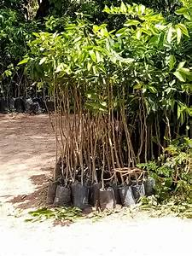
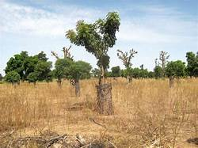
Quelles stratégies mettre en place ?
Mettre en place des pépinières d’espèces forestière (formation)
Encourager les Exfam et GIE de faire la RNA

Slide 5
Quelles stratégies mettre en place ?
Favoriser les cadres de partages d’expériences entre les pairs (Entre Exfam, entre GIE, Exfam-GIE, au près des autres bénéficiaires de projet / ONG)
Notes:
Mouvement : Né en Amérique du Sud (1980-1990) en raison d'une production trop faible et d'une incapacité à acheter des intrants , Pris de conscience et actions collective
Ex (Mouvement Via Campesina : la voie des paysan crer en 1993
Encourage l'autonomie et la souveraineté alimentaires, les équilibres naturels, le développement rural et le maintien d'une agriculture locale et familiale
discipline scientifique : Interdisciplinaire : Agronomie, Ecologie, Biologie, Sociologie, Economie , Etude de l’Agroécosystème – comprendre son fonctionnement pour utiliser au mieux les régulations biologiques
comme pratique :S’inspirent des techniques traditionnelles locales et des connaissances des paysans et ces Techniques permettant de réduire l’erosion et le travail du sol, augmenter la fertilité des sols , accroitre la biodiversité fonctionnelle , préserver la ressources en eau; favoriser la diversité génétique , l’autonimisation du troupeau et valorises ses produits : agroforesterie , le composte , les rotations de cultures , associations culturales etc

Slide 6
Quelles espèces locales choisir?
Espèces | Alimentation | Médicinale | Fourrage | Artisanal | Défensive | Cosmétique
Pterocarpus erinaceus (vène) |  | Ecorce (anémie | Feuilles | Bois | Post-récolte (ar
Cordyla pinata ( dimb) | Folioles et fruit | Décoctions : parasites | Feuilles
Scloroceo bierra ( beer) | Fruits (jus) | Écorces
Parkia biglobosa (néré) | Fruits | Infusion écorce et feuille : fièvre jaune
Pliostigma retulatum ( nguiguis | Aditif, folioles | L’impuissance et ulcère, | Feuilles
Acacia radiana |  | Maladies de la peau | feuilles |  | Haie vives
karité | Beurre | beurre |  |  |  | beurre

Slide 7
Quelles espèces locales choisir
Pour les arbres fruitiers
Densification de manguiers et anacardier ( Mettre les anacardes des comme brises- vent et ou par feux )
Greffer le Zyzyphus mauritaiana pour avoir la variété gola ,
Introduire le corossolier , Agrumes ; papaye ; banane,
Notes:
Flux internes : cycle agroécosystème ( exemple d’un système agro sylvicole ou agrosylvopastorale) – fourrage : pour alimentation animale, traction pour travail sol, déjections pour fertilisation…

Slide 8
Comment valorisation ?
Fruits non mur de cordyla : séchage , cuisson et sauce
Karité : beurre de karité,
Mangue : mangues séchés , confiture et jus ( de même que les agrumes)
Notes:
Flux internes : cycle agroécosystème ( exemple d’un système agro sylvicole ou agrosylvopastorale) – fourrage : pour alimentation animale, traction pour travail sol, déjections pour fertilisation…

Slide 9
Quels acteurs associés ?
Techniciens eaux et foréts (plan d’aménagement , pépinière et reboisement )
La population locale (bénéficiaires , autorités administa et coutumières)
Expertises internes et externes sur la transformation et valorisation des produits
Notes:
Flux internes : cycle agroécosystème ( exemple d’un système agro sylvicole ou agrosylvopastorale) – fourrage : pour alimentation animale, traction pour travail sol, déjections pour fertilisation…

Slide 10

Important à prendre en compte
Espèces endogènes ont une croissance lente donc il faut pas ignorés les exogènes qui ont une croissance plus rapide
Notes:
Flux internes : cycle agroécosystème ( exemple d’un système agro sylvicole ou agrosylvopastorale) – fourrage : pour alimentation animale, traction pour travail sol, déjections pour fertilisation…

Slide 11
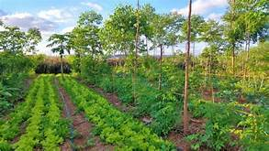
Merci de votre attention
Notes:
Flux internes : cycle agroécosystème ( exemple d’un système agro sylvicole ou agrosylvopastorale) – fourrage : pour alimentation animale, traction pour travail sol, déjections pour fertilisation…

